Slide 1
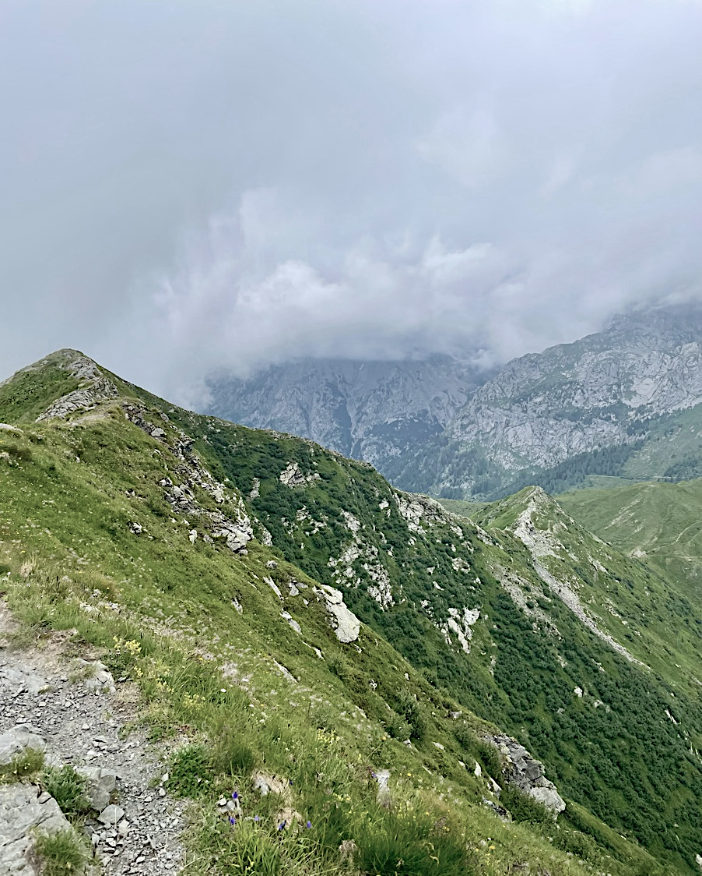


La vulnerabilità ambientale della montagna italiana e le sue determinanti socioeconomiche
27 marzo 2026 | Giornata di studi dedicata a Gerardo Delfino
DISPARITÀ SETTORIALI E GEOGRAFICHE NELLE AREE RURALI: ANALISI E PROPOSTE DI POLICY
Aurora Cavallo¹, Giovanni Cannata¹, Luigi Mastronardi², Luca Romagnoli²
¹ Universitas Mercatorum ² Università degli Studi del Molise

Slide 2
Sommario
Perché occuparsi di montagna (e di vulnerabilità)?
Gli obiettivi
Dati e metodi
Risultati
Quali elementi di sintesi?
Notes:
Presentiamo un lavoro che costruisce un indicatore sintetico di vulnerabilità ambientale a scala comunale e lo collega ai driver demografici, sociali ed economici con un modello spaziale.

Slide 3
Perchè occuparsi di vulnerabilità e aree montane?
La vulnerabilità come concetto multidimensionale e dinamico (Bernués et al., 2022; Vendemmia et al., 2021) legato all’esposizione di una popolazione ai pericoli e alla sua capacità di rispondere e recuperare (Thorn et al., 2020).
La centralità della dimensione spaziale (e dei suoi driver) e le politiche.
Le aree montane sono più esposte ai rischi ambientali (Karpouzoglou et al., 2020), criticità nell’identificazione di indicatori (Cong et al., 2023).
L’incidenza di eventi multi-rischio e i legami causali tra i rischi (Schmeller et al., 2022), incremento di tali eventi di intensità e frequenza con il riscaldamento globale (Bankoff, Hilhorst, 2022).
Notes:
Questo studio affronta alcune lacune della letteratura utilizzando un approccio multidimensionale e spaziale, finora meno esplorato (Drakes, Tate, 2022; Schmeller et al., 2022), soprattutto nelle aree montane, che sono maggiormente esposte a molteplici fattori di rischio e minaccia (Eckstein et al., 2021).
Ad esempio, i terremoti possono innescare processi secondari come valanghe o frane, e le siccità sono strettamente collegate agli incendi.
criticità nell’identificazione di indicatori che consentano di misurare l’esposizione di una popolazione o un’area a molteplici rischi ambientali (Cong et al., 2023).
Queste categorie di rischio devono essere analizzate separatamente, poiché le minacce gestibili possono essere affrontate, mentre quelle inevitabili possono solo essere mitigate e sono generalmente associate ai rischi ambientali (Mastronardi et al., 2022).

Slide 4
Perchè occuparsi di vulnerabilità e aree montane?
Le montagne sono sistemi socio-ecologici la cui gestione e conservazione sono legate all’attività umana (Bretagnolle et al., 2019).
La relazione tra fattori socio-economici e condizioni ambientali è cruciale nel quadro italiano (Urso et al., 2019; Pagliacci et al., 2021).
La centralità della scala.
Notes:
Centralità quadro italiano (abbandono, spopolamento, l’invecchiamento, il calo dell’occupazione e la cessazione delle attività economiche, rischio sismico, avanzamento copertura forestale e cambiamenti di uso di suolo)
Questo studio affronta alcune lacune della letteratura utilizzando un approccio multidimensionale e spaziale, finora meno esplorato (Drakes, Tate, 2022; Schmeller et al., 2022), soprattutto nelle aree montane, che sono maggiormente esposte a molteplici fattori di rischio e minaccia (Eckstein et al., 2021).
Queste categorie di rischio devono essere analizzate separatamente, poiché le minacce gestibili possono essere affrontate, mentre quelle inevitabili possono solo essere mitigate e sono generalmente associate ai rischi ambientali (Mastronardi et al., 2022).

Slide 5
Obiettivi
Valutare la vulnerabilità ambientale delle aree montane attraverso la definizione di un indicatore sintetico.
Identificare i fattori determinanti di tale vulnerabilità a livello locale.

Slide 6
I dati
Notes:
7.960 comuni ( - 18 per mancanza di dati). Aree montane, che comprendono 2.514 comuni classificati come “Montagna interna” (2.397) o “Montagna litoranea” (117) dall’Istituto Nazionale di Statistica (Istat).
la scelta delle variabili è stata fortemente condizionata dalla disponibilità di informazioni a livello comunale.
Datio 20217-2019 tranne SNAI 2020
Quando necessario, abbiamo normalizzato le variabili originali per eliminare gli effetti di scala derivanti dalle notevoli differenze dimensionali tra i comuni.
Abbiamo mantenuto il valore originale (livello di rischio) degli indicatori di pericolosità sismica (EH) e di inquinamento da particolato (PM10), considerandoli variabili quantitative.
La pericolosità da frana (LH), la pericolosità da alluvione (FH), il consumo di suolo (LC), le aree protette (PA) e le aree forestali (FA) sono ottenute dividendo i valori originali per la superficie dei rispettivi comuni.
La raccolta dei rifiuti (WA) è espressa come quantità annuale di rifiuti per abitante (in chilogrammi).
La precipitazione media mensile (A_SPI; Abnormal Standardised Precipitation Index) come segue. L’indice di precipitazione standardizzato (SPI) è stato calcolato come SPI-12 (12 mesi di accumulo) (Bordi et al., 2007) su un periodo di 30 anni e su serie temporali (una per ciascun comune). Successivamente, abbiamo calcolato la frazione di volte in cui |SPI| > 1,5, attribuendo lo stesso peso sia ai periodi più secchi sia a quelli più piovosi nella definizione del contributo alla vulnerabilità.

Slide 7
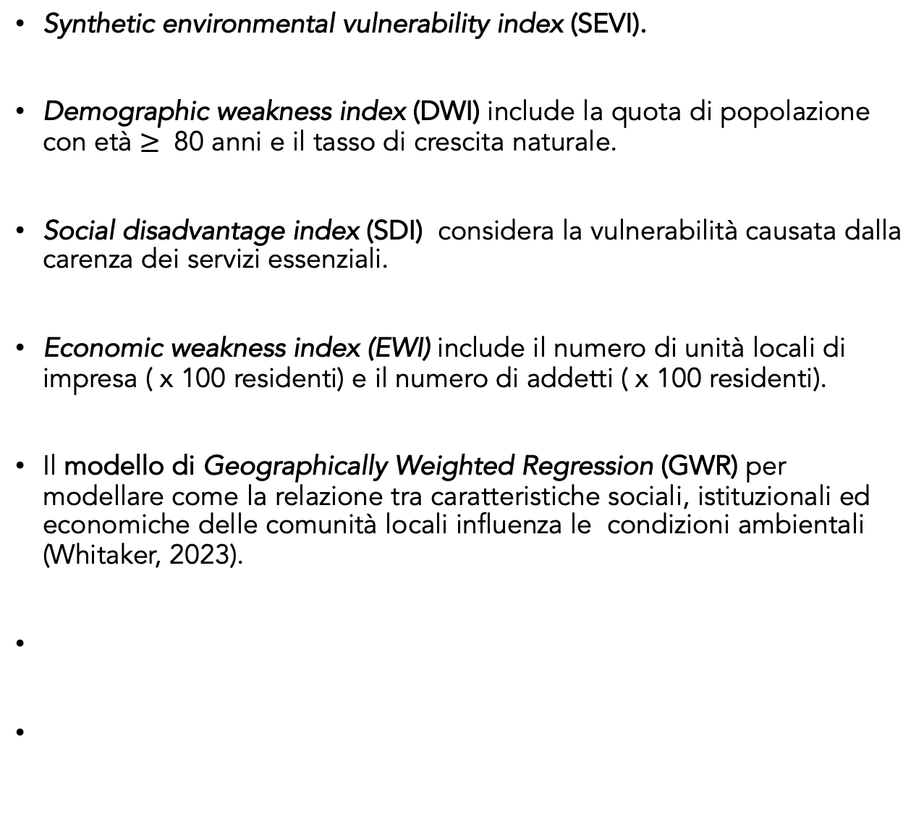
Gli indici e il modello spaziale econometrico
Synthetic environmental vulnerability index (SEVI).
Demographic weakness index (DWI) include la quota di popolazione con età $≥$ 80 anni e il tasso di crescita naturale.
Social disadvantage index (SDI) considera la vulnerabilità causata dalla carenza dei servizi essenziali.
Economic weakness index (EWI) include il numero di unità locali di impresa ( x 100 residenti) e il numero di addetti ( x 100 residenti).
Il modello di Geographically Weighted Regression (GWR) per modellare come la relazione tra caratteristiche sociali, istituzionali ed economiche delle comunità locali influenza le condizioni ambientali (Whitaker, 2023).
Notes:
Sette degli indicatori presentano una relazione diretta con il SEVI: ciò significa che un aumento dell’indicatore comporta un aumento del SEVI, e viceversa. FA e PA, invece, sono inversamente correlati alla vulnerabilità ambientale.
Li abbiamo utilizzati per analizzare le relazioni tra la vulnerabilità ambientale, espressa attraverso la misura SEFI, e il tessuto socio-economico a scala locale.
Gli indicatori sono stati standardizzati tutti gli indicatori per attribuire a ciascuno lo stesso peso.
Gli altri tre indicatori sintetici oltre al SEVI possono essere considerati proxy delle caratteristiche demografiche, sociali ed economiche dei comuni italiani. Li abbiamo utilizzati per analizzare le relazioni tra la vulnerabilità ambientale, espressa attraverso la misura SEVI, e il tessuto socio-economico a scala locale.
Tasso di crescita naturale è definito come la differenza tra il numero di nascite e di decessi in un determinato anno, divisa per la popolazione residente media e moltiplicata per 1000.
Il grado di urbanizzazione è espresso attraverso una trasformazione della densità di popolazione (PD). Poiché si ipotizza che la PD sia inversamente correlata alla presenza di servizi essenziali, abbiamo inizialmente calcolato la radice quadrata della PD per ridurne la variabilità e successivamente ne abbiamo preso l’inverso. Di conseguenza, la densità di popolazione modificata utilizzata è pari all’inverso della radice quadrata della PD. Per quanto riguarda la classificazione SNAI, l’indicatore utilizzato è il tempo di percorrenza (con trasporto pubblico), espresso in minuti, per raggiungere il Polo più vicino (nel contesto della SNAI, un Polo indica un comune in cui sono presenti tutti i servizi essenziali).
Il GWR corregge alcuni problemi della classe dei modelli a coefficienti spazialmente variabili (SVC) a cui appartiene. Il modello GWR è un modello non parametrico basato su una sequenza di regressioni lineari locali(una per ciascun sito), richiamando la prima legge della geografia di Tobler (Tobler, 1970), secondo cui i fenomeni vicini tendono a manifestarsi in modo più simile rispetto a quelli distanti.
Per la stima spaziale dei driver viene adottato un approccio ScaGWR (Scalable Geographically
Weighted Regression), motivato anche da considerazioni computazionali con n≈8.000 osservazioni.

Slide 8
La distribuzione geografica degli indicatori ambientali
Notes:
Le aree montane presentano i valori più elevati per EH (rischio sismico), LH (rischio frana),
Maggiore FA (copertura forestale) e PA (aree protette).
Tuttavia, mostrano i valori più bassi per PM10 e LC (consumo di suolo), indicatori associati a una migliore condizione ambientale.

Slide 9
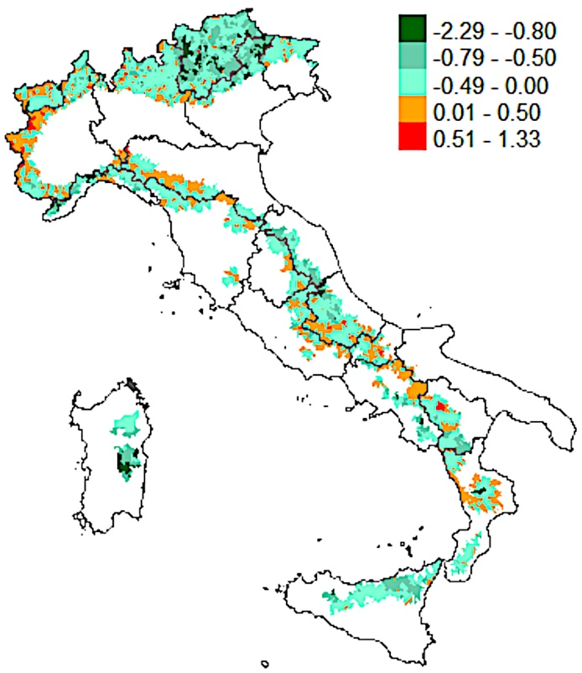
La distribuzione spaziale della vulnerabilità ambientale (SEVI)
Notes:
Il SEVI decresce da pianure alle colline fino alle aree montane. All’interno delle singole zone, la variabilità è piuttosto elevata, come indicato dai valori della deviazione standard.
Si osservano alcune situazioni critiche nel Nord-Ovest italiano, e altre nelle aree centrali e meridionali del Paese.
Tabella SEVI > 0 aree più fragili
in montagna circa un quarto dei comuni ricade nella classe SEVI>0 (25,54%), e questi
comuni coprono 11,21% della superficie montana ma includono 39,60% della popolazione montana.

Slide 10
Gli indici demografici e socioeconomici
Demographic weakness index (DWI) Social disadvantage index (SDI) Economic weakness index (EWI)
Notes:
Le aree montane presentano le mediane più elevate per tutti e tre gli indici , il che significa che queste aree sono caratterizzate da forti debolezze demografiche, sociali ed economiche. Gli elevati valori della deviazione standard, soprattutto per le dimensioni demografica ed economica, indicano una certa variabilità interna.

Slide 11
La distribuzione spaziale degli indici demografici e socioeconomici
Demographic weakness index (DWI) Social disadvantage index (SDI) Economic weakness index (EWI)

Slide 12
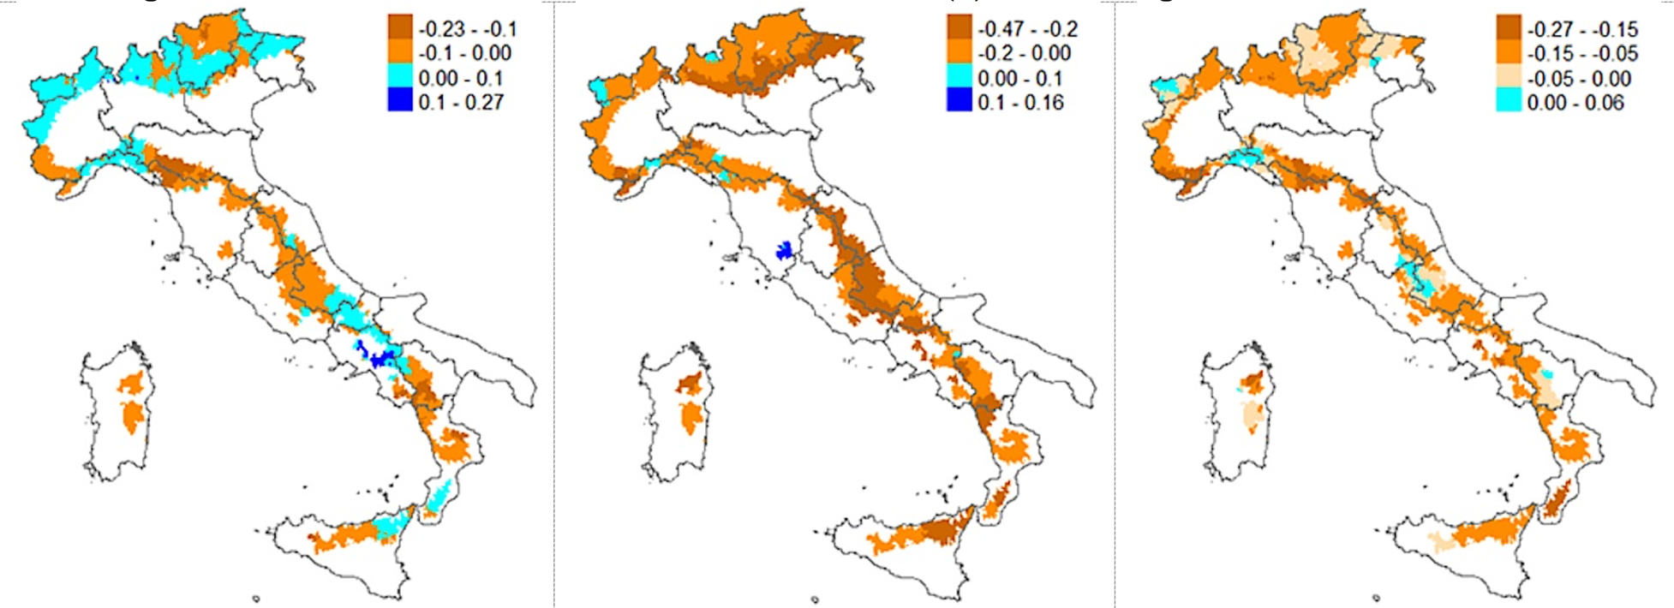
I risultati del modello di regressione spaziale
Demographic weakness index (DWI) Social disadvantage index (SDI) Economic weakness index (EWI)
Notes:
l’interdipendenza tra fragilità ambientali e socio-economiche
Nella Figura 3a è evidente una relazione positiva significativa tra DWI e SEVI in molti comuni del Nord Italia. Ciò potrebbe essere dovuto a una minore vulnerabilità ambientale e ai valori negativi del DWI presenti nella maggior parte di questi comuni. Questa rappresenta la migliore combinazione possibile, poiché la vitalità demografica favorisce un ambiente sano (Pilone, Demichela, 2018; Stotten et al., 2021). Si osserva un’eccezione in alcune aree del Trentino-Alto Adige: dove una condizione demografica favorevole non migliora lo stato dell’ambiente. L’Italia centrale è caratterizzata principalmente da una relazione inversa tra debolezza demografica e vulnerabilità ambientale. La maggior parte dei comuni presenta una situazione ambientale favorevole, indicando la presenza di fenomeni di spopolamento e/o invecchiamento. I coefficienti stimati per il Sud Italia sono prevalentemente negativi. Tuttavia, è degno di nota il cluster positivo tra Molise, Campania e Basilicata, risultato della combinazione peggiore, caratterizzata da valori elevati sia di DWI sia di SEVI.
La mappa relativa all’SDI (Figura 3b) mostra che quasi tutti i coefficienti hanno segno negativo. È importante ricordare che ciò indica una relazione inversa tra SDI e SEVI, al di là dei valori algebrici assunti dalle variabili. Poiché la variabile dipendente, SEVI, è per lo più inferiore alla media, ne consegue che, come previsto, i comuni rurali e delle aree interne sono caratterizzati da valori più elevati di SDI. Ciò significa che i comuni in cui i servizi essenziali (sanità, istruzione e mobilità) sono carenti presentano comunque uno stato ambientale favorevole.
Infine, le stime parametriche per l’EWI nella Figura 3c indicano l’esistenza di un trade-off tra attività economiche e stato dell’ambiente. Analogamente al DWI, la regione Trentino-Alto Adige emerge come un caso potenzialmente molto favorevole, ma ciò non è confermato dai risultati del modello: i coefficienti negativi non sembrano indicare una buona compatibilità tra economia e ambiente.

Slide 13
Quali elementi di sintesi?
La vulnerabilità ambientale è relativamente contenuta (a eccezione del rischio sismico e idrogeologico), ma coesiste con fragilità strutturali del tessuto socio-demografico.
Marcate differenze territoriali:
  Nord-Est: buona qualità ambientale e sostenibilità socio-economica e demografica
  Appennino centrale: buone condizioni ambientali ma grave declino demografico
  Appennino meridionale: criticità ambientali e demografiche (e socioeconomiche, ruolo riduzione redditi e servizi)
Trappola della perifericità: bassa accessibilità ai servizi → declino economico → spopolamento → ulteriore marginalità Self-reinforcing cycle
Le aree montane mostrano una elevata variabilità interna, che richiede un’analisi a scala locale.
Ruolo settore agricolo nella vulnerabilità socioeconomica
Notes:
Le aree montane italiane presentano diffuse vulnerabilità sociali, economiche e demografiche, nonostante condizioni ambientali complessivamente favorevoli.
Esiste una relazione significativa tra (circolo vizioso) perifericità territoriale
spopolamento e declino economico
distanza dai servizi essenziali
debolezza del sistema produttivo locale
Vulnerabilità socioeconomica connessa a:
isolamento geografico
carenza di servizi (sanità, istruzione, mobilità)
degrado del patrimonio edilizio
predominanza del settore agricolo (ruolo politiche rurali e di coesione)
Fattori chiave della vulnerabilità socio-economica:
isolamento geografico
carenza di servizi (sanità, istruzione, mobilità)
degrado del patrimonio edilizio
predominanza del settore agricolo

Slide 14
Quali considerazioni di policy?
Le montagne come categoria autonoma di programmazione
Assenza di una politica europea specifica per la montagna (EUSALP: 5 stati UE + 2 extra UE) quarta strategia macroregionale dell’UE per la coesione e la cooperazione regionale (2025)
Frammentazione degli strumenti
Difficoltà di adattare le politiche settoriali alle specificità montane
Sotto-rappresentazione politica
Politiche (vs politica) per la montagna, la governance e i limiti delle perimetrazioni amministrative e settoriali
Governo del territorio → pianificazione
Sviluppo locale → turismo, filiere agro-silvo-pastorali, artigianato, foreste
Infrastrutture resilienti e accessibilità → mobilità, sanità, scuola, connettività, energia
Gestione del rischio → biodiversità, acqua, incendi, valanghe, frane, servizi ecosistemici

Slide 15
Quali considerazioni di policy?
Quale ruolo per l’Appennino? (cfr. disegno di legge comuni montani)
Quale spazio per l’eterogeneità dei caratteri dell’Appennino?
Quale relazione con la montagna di mezzo (Varotto, 2020) le città di mezzo (Lanzani, 2024)?
Le nuove geografie dei sistemi locali del lavoro e le aree appenniniche (Istat, 2025)
Esperienza francese: zone di montagna connessa a riconoscimento e compensazione svantaggio (con forte aggancio agricolo) e i massicci (cornice territoriale ad hoc e strumenti interregionali) + piano «Avenir Montagnes» (2021) per diversificazione e sostenibilità con supporto della Banque des Territoires.
Notes:
Es. Symbola su Appenino

Slide 16
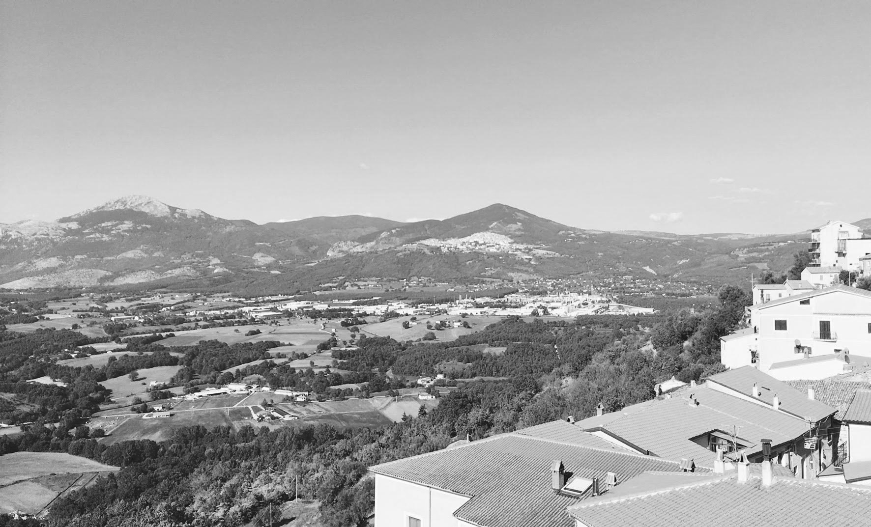
Grazie!
a.cavallo@unimercatorum.it, rettore@unimercatorum.it
luigi.mastronardi@unimol.it
luca.romagnoli@unimol.it

